Slide 1



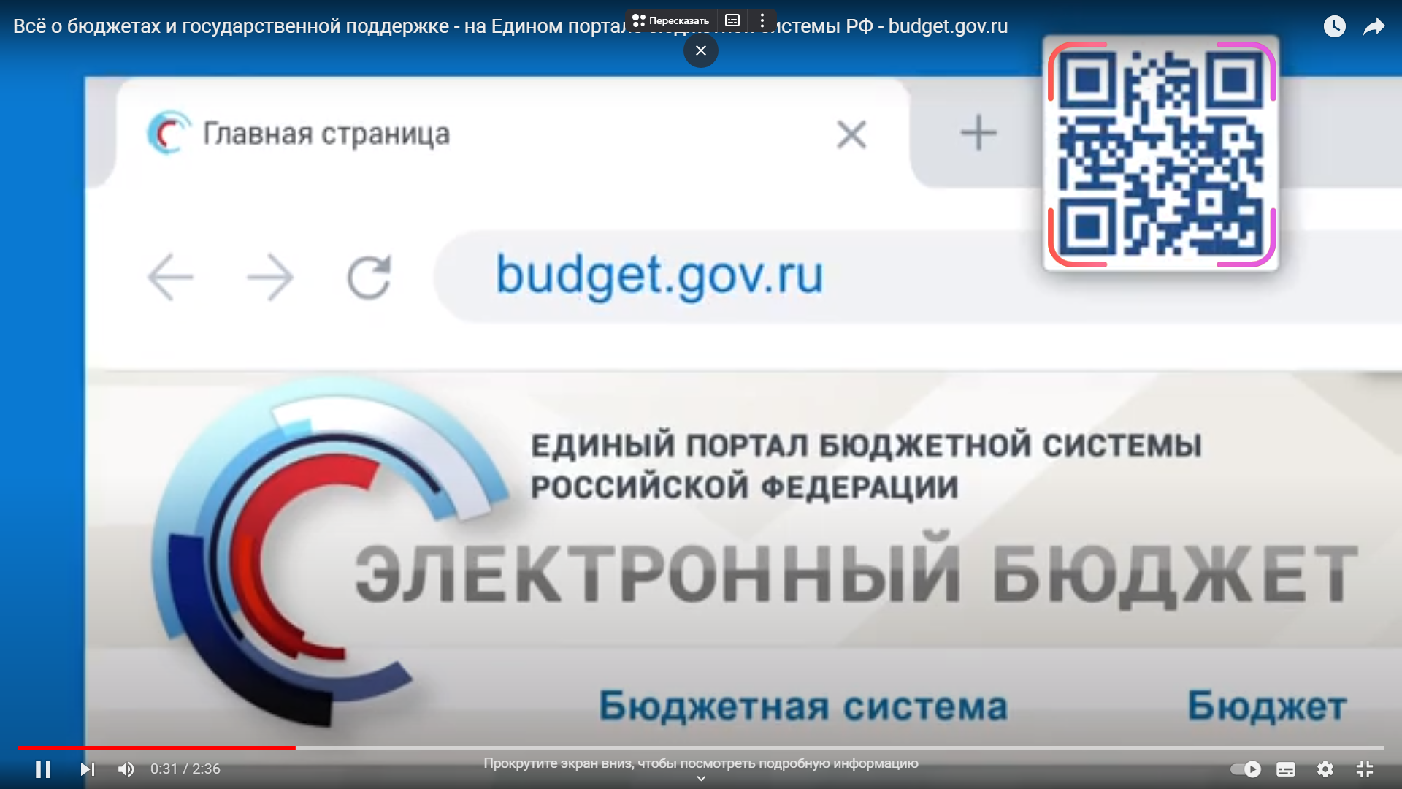
УПРАВЛЕНИЕ ФЕДЕРАЛЬНОГО КАЗНАЧЕЙСТВА
ПО ПЕРМСКОМУ КРАЮ
Актуальные вопросы по размещению финансовыми органами Пермского края информации на Едином портале бюджетной системы Российской Федерации

Slide 2
УПРАВЛЕНИЕ ФЕДЕРАЛЬНОГО КАЗНАЧЕЙСТВА
ПО ПЕРМСКОМУ КРАЮ
Нормативное регулирование размещения
информации на ЕПБС
Статья 28 Бюджетного кодекса РФ
открытость и прозрачность бюджетной системы государства
информирование об основных целях и ориентирах бюджетной политики
задачи
предоставление оперативной информации о бюджетном процессе публично-правовых образований
взаимосвязь бюджетного процесса и закупочных процедур
интеграция процессов составления и исполнения бюджетов, контроля за исполнением бюджета, ведения бухгалтерского учета, подготовки финансовой отчетности и иной аналитической информации
повышение уровня информирования и вовлеченности граждан в управление государственными и муниципальными финансами
СОСТАВ, ПОРЯДОК И СРОКИ РАЗМЕЩЕНИЯ ИНФОРМАЦИИ
Приказ Минфина России от 28.12.2016 N 243н
УФК по субъектам
Финансовые органы
контроль полноты, своевременности и актуальности размещения информации на ЕПБС
!
обеспечение полноты, своевременности и актуальности публикации на ЕПБС сведений, предусмотренных Приказом № 243н
взаимодействие с организациями по вопросам публикации сведений

Slide 3
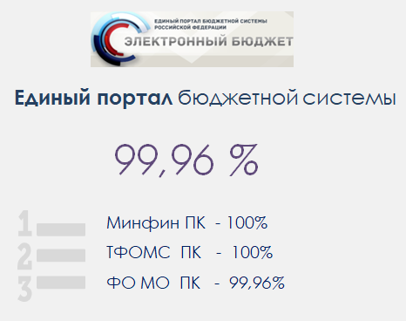
УПРАВЛЕНИЕ ФЕДЕРАЛЬНОГО КАЗНАЧЕЙСТВА
ПО ПЕРМСКОМУ КРАЮ
Статистика размещения информации на ЕПБС
Мониторинг проводится Управлением ежемесячно по состояние на 1 число
Своевременность
69,64 % (общий %)
По результатам Мониторинга финансовым органам направляется информация, содержащая процент полноты и своевременности публикации сведений на ЕПБС (посредством ППО АСФК)
1. ТФОМС ПК – 92,31
2. Минфин ПК – 76,19
3. ФО МО ПК – 69,26
По итогам каждого квартала результаты Мониторинга направляется в Центральный аппарат Федерального казначейства
!
информация, размещенная на ЕПБС, ежедневно анализируется всеми заинтересованными органами государственной власти и является первоисточником данных для принятия соответствующих управленческих решений
нарушение установленных законодательством норм по размещению в открытом доступе информации о бюджетном процессе муниципальных образований негативно влияет на общий рейтинг Пермского края в системе публичности и открытости сведений о бюджете
!

Slide 4
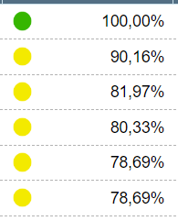
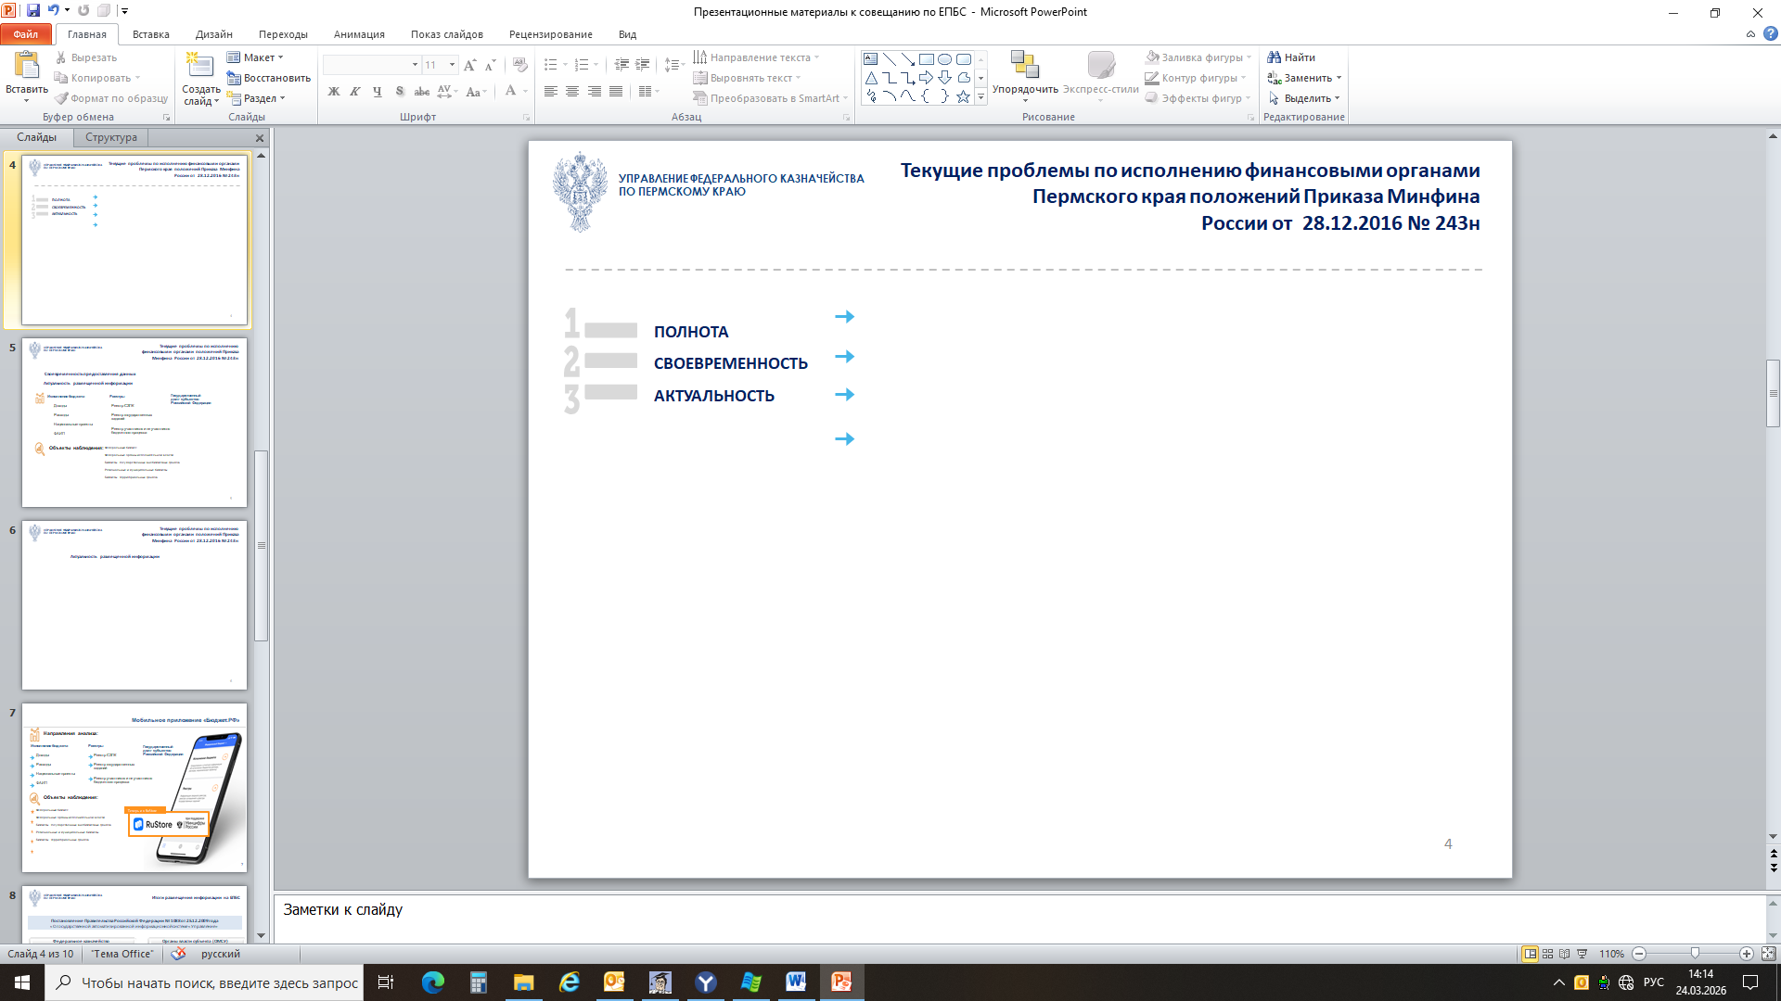
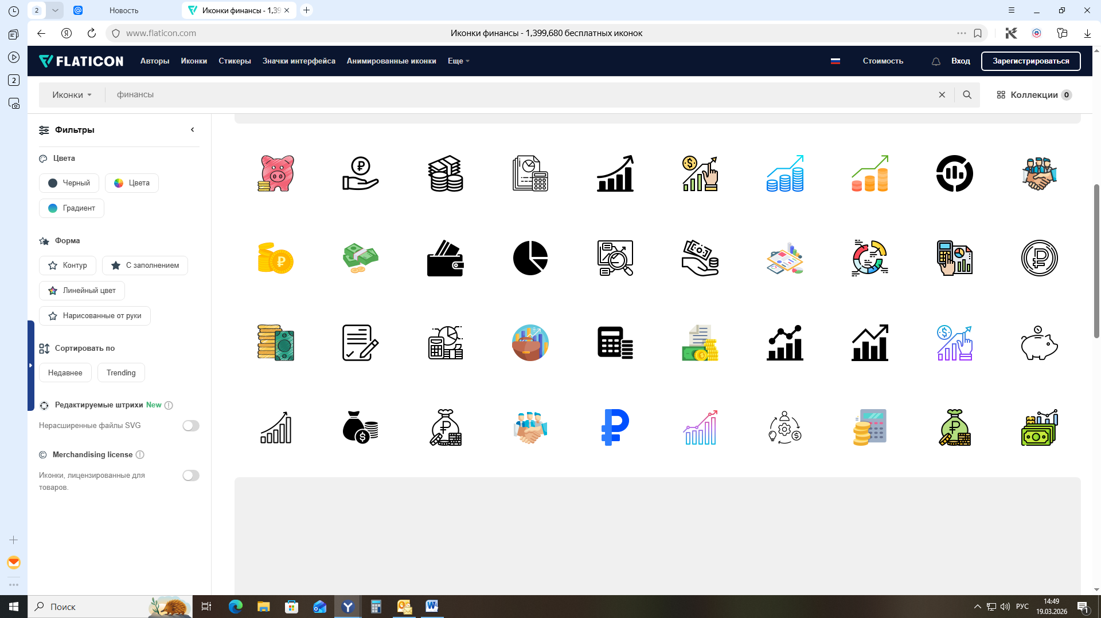
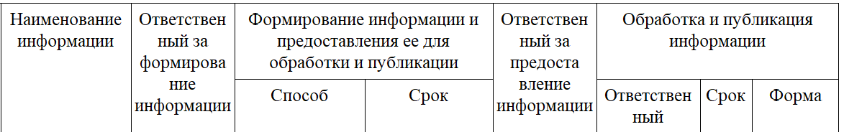
Текущие вопросы по исполнению финансовыми органами
Пермского края положений Приказа Минфина
России от 28.12.2016 № 243н
УПРАВЛЕНИЕ ФЕДЕРАЛЬНОГО КАЗНАЧЕЙСТВА
ПО ПЕРМСКОМУ КРАЮ
Количество показателей,
подлежащих Мониторингу
Общий процент своевременности публикации
информации на ЕПБС ФО МО - 69,26 %
Уинский МО
Сивинский МО
Карагайский МО
Лысьвенский МО
Александровский МО
Октябрьский МО
МИНФИН ПК
ФО МО ПК
ТФОМС ПК
63 формуляра
61 показатель
26 единиц информации
Способ предоставления
Основные причины отсутствия
100% результата
ЛК ЕПБС
(Оператор ФК)
Бюджетное планирование
(Оператор Минфин РФ)
Недостаточная исполнительская дисциплина
Внутреннее взаимодействие в организации
НПА, регламентирующие бюджетных процесс
ФИНАНСОВЫЕ
показатели
Некорректный ввод информации в системе / технические проблемы
Анализируемая информация
Перечень, способ и сроки публикации
ПРИЛОЖЕНИЕ К ПРИКАЗУ МИНФИНА РОССИИ № 243Н
ПОЛНОТА размещения
СВОЕВРЕМЕННОСТЬ публикации
АКТУАЛЬНОСТЬ информации

Slide 5
УПРАВЛЕНИЕ ФЕДЕРАЛЬНОГО КАЗНАЧЕЙСТВА
ПО ПЕРМСКОМУ КРАЮ
Основные сроки предоставления информации на ЕПБС
Ежедневно | в течение 1 рабочего дня со дня формирования (изменения) | в течение 2 рабочих дней со дня формирования (изменения) | в течение 3 рабочих дней со дня формирования (изменения) | в течение 5 рабочих дней
7.24. - Информация о государственных (муниципальных) программах, включая показатели результативности реализации основных мероприятий, подпрограмм государственных (муниципальных) программ и результаты их выполнения - в части кассового исполнения | 5.37 – Сводная бюджетная роспись и Лимиты бюджетных обязательств | 5.3 – прогноз социально-экономического развития РФ, субъекта РФ и муниципального образования и иные сведения, необходимые для составления проекта бюджета | 1.2. –перечень бюджетов | 2.3., 2.4., 2.5., 2.7., 3.23., 4.4., 5.1., 5.2.,5.4., 5.5., 5.6., 5.7., 5.8., 5.12., 5.13., 5.14., 5.15., 5.16., 5.21., 5.22., 5.23., 5.25., 5.28., 5.29., 5.30., 6.6., 6.7., 6.12., 6.14., 7.5., 7.12., 7.15., 7.20., 7.22., 8.2., 8.9., 9.5., 9.6., 10.3., 10.6. - нормативные правовые акты, порядки, прогнозы, планы- графики и иные документы, регулирующие бюджетный процесс соответствующего публично-правового образования
 |  |  | 3.3. – классификация расходов, доходов и источников финансирования дефицита бюджета
 | 7.13. - объем расходов на осуществление бюджетных инвестиций и предоставление субсидий на осуществление капитальных вложений в объекты государственной и муниципальной собственности, бюджетных инвестиций юридическим лицам, не являющимся государственными или муниципальными учреждениями и государственными или муниципальными унитарными предприятиями | 5.24 – сведения о руководителях финансовых органов | 3.5., 3.6. – перечень и коды главных АД
 |  |  | 3.8., 3.9. – перечень кодов по видам доходов, главными администраторами которых являются ОГВ (ОМСУ, КУ)
 |  |  | 3.11., 3.12. – перечень и коды Главных распорядителей бюджетных средств
 |  |  | 3.15., 3.16. – перечень и коды главных администраторов источников финансирования дефицита бюджета
7.34 – принятые на учет Бюджетные обязательства
 |  |  | 3.19., 3.20. – перечень кодов целевых статей расходов бюджета
 |  |  | 5.27. - результаты мониторинга оценки качества финансового менеджмента
 |  |  | 7.16. - перечень и объем предоставляемых межбюджетных трансфертов бюджетам
ежемесячно, не позднее 10 рабочего дня | 5.35. - Информация об исполнении судебных актов 5.36. - Информация об исполнении решений налоговых органов |  | в течение 3 часов с момента события | 12.1. – Информация о текущих событиях

Slide 6
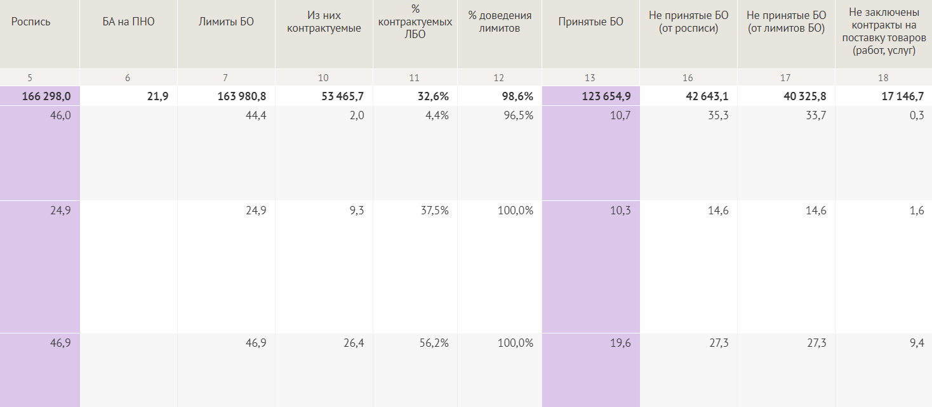
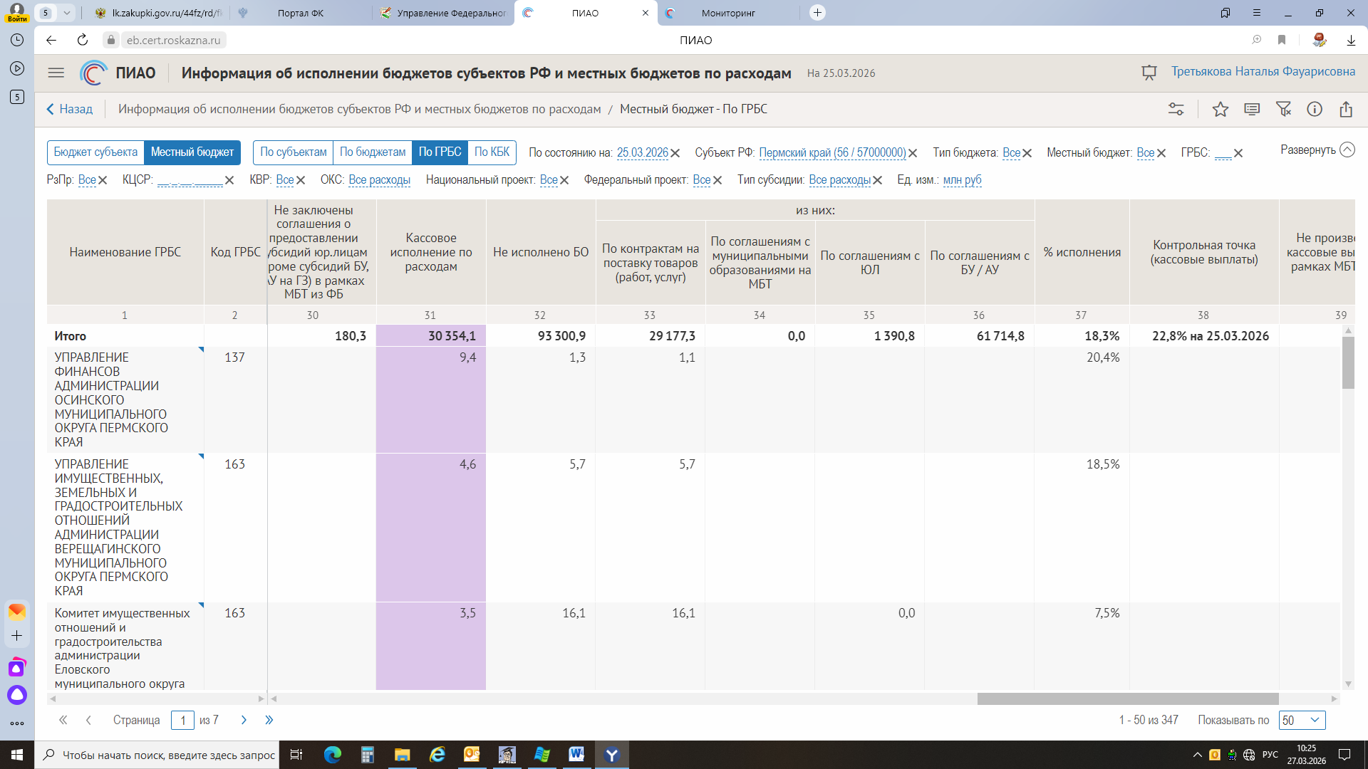
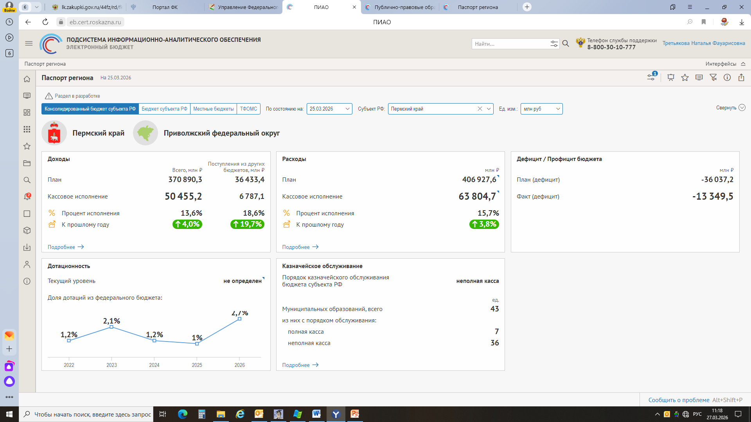
УПРАВЛЕНИЕ ФЕДЕРАЛЬНОГО КАЗНАЧЕЙСТВА
ПО ПЕРМСКОМУ КРАЮ
Взаимосвязь показателей ЕПБС с иными информационными системами
Единый портал бюджетной системы
ПИАО ГИИС «Электронный бюджет»
Исполнение бюджетов субъектов и местных бюджетов по расходам
с ЕПБС
Роспись,
Лимиты,
БО
Паспорт региона
с ЕПБС
Сводная бюджетная роспись,
Принятые на учет БО

Slide 7

Общие рекомендации по размещению информации на Едином портале
УПРАВЛЕНИЕ ФЕДЕРАЛЬНОГО КАЗНАЧЕЙСТВА
ПО ПЕРМСКОМУ КРАЮ
Доведение документа в ЛК ЭБ до его конечного статуса публикации
Конечный статус документа в ЛК должен быть - «Опубликован»
При утрате актуальности
документа
Перевод неактуальной информации в архив
При внесении изменений в документ
Публикация документа в его полной редакции
п. 12.1. Информация о текущих событиях в сфере управления государственными финансами
АКТУАЛИЗИРОВАТЬ раздел Новости на постоянной основе
Корректное заполнение полей документов, обращать внимание на наименование показателя, периоды, единицы измерения, ссылки и др.
Руководствоваться Методическими рекомендациями Минфина России
проанализировать полученную информацию (Мониторинговый отчет на 01.04.2026) на предмет полноты, актуальности и своевременности размещения информации (при необходимости завести обращение в СТП ЕПБС / ЭБ)
усилить контроль за своевременностью публикации сведений на Едином портале
проанализировать информацию, опубликованную на Едином портале, на предмет её актуальности

Slide 8
УПРАВЛЕНИЕ ФЕДЕРАЛЬНОГО КАЗНАЧЕЙСТВА
ПО ПЕРМСКОМУ КРАЮ
Полезная информация
1. Руководство пользователя по формированию информации по Приказу № 243н:
https://roskazna.gov.ru/Клиентам ФК/Электронный бюджет/Единый портал бюджетной системы РФ
2. Методические рекомендации по порядку публикации информации на едином портале, в том числе ТФФ и форматы, размещенные на официальном сайте Министерства финансов Российской Федерации:
https://minfin. gov.ru/Информационные системы/Государственная интегрированная информационная система управления общественными финансами «Электронный бюджет»/ Единый портал бюджетной системы Российской Федерации
3. Подключение к системе
https://roskazna.gov.ru/Клиентам ФК/Электронный бюджет/Подключение к системе
https://minfin. gov.ru/Информационные системы/Государственная интегрированная информационная система управления общественными финансами «Электронный бюджет»/Подключение к системе
4. Адрес электронной почты службы поддержки ГИИС ЭБ: support_eb@roskazna.ru
5. «Горячая линия» для обращения пользователей по вопросам технического характера при размещении информации с использованием единого портала:
8 (800) 3010-777
6. «Горячая линия» для обращения пользователей при размещении информации в структурированном виде с использованием системы «Электронный бюджет»:
8 (800) 350 – 0218
Контактные данные сотрудников Управления по вопросам формирования сведений с использованием личного кабинета ЕПБС:
Кудымова Татьяна Григорьевна (342) 239-97-51, Третьякова Наталья Фауарисовна (342) 239-95-49
8

Slide 9

УПРАВЛЕНИЕ ФЕДЕРАЛЬНОГО КАЗНАЧЕЙСТВА
ПО ПЕРМСКОМУ КРАЮ
Спасибо за внимание!

